Slide 1
«Бизиборд в индивидуальной работе с детьми с ОНР»
СП ГБОУ СОШ №10 «ОЦ ЛИК» детский сад №11 г. о. Отрадный Самарской области.
Автор: Рогалева Эвелина Николаевна
Воспитатель высшей квалификации

Slide 2
… « Выстроить сенсорную систему на практической деятельности детей, утверждая, что моторика руки в комплексе с другим анализатором позволит ребёнку более точно говорить о свойствах предметов».
Фридрих Фребель

Slide 3
… « Ребёнок учиться в процессе самостоятельной деятельности с материалами и постепенно проходит путь от хватания к пониманию, т. е., от манипуляций руками к пониманию сути предмета».
Мария Монтессори

Slide 4
Цель:
Пополнение предметно-пространственной среды, способствующей сенсомоторному развитию детей с нарушением речи ОНР, для развития мелкой моторики и органов восприятия.

Slide 5
Задачи:
Изучение литературы ;
Разработать оптимальный вариант эскиза для создания бизиборда;
Подобрать соответствующий материал и различное пособие;
Создать своими руками полезное пособие для детей;

Slide 6
Ожидаемые результаты
Развивает мелкую моторику, математические способности, умение обобщать, логическое мышление, внимание, память, воображение, интеллектуальные способности, пополняет словарь.

Slide 7
Этапы работы
этап: подготовительный;
этап: практический;
этап: анализ работы

Slide 8
1. Этап - подготовительный
-изучение различных материалов и литературы на тему: «Создание бизиборда своими руками»;
-выбор оптимально-приемлемых вариантов дизайна;
-разработка эскизов;
-подборка материала и пособия дидактических игр, упражнений, заданий;
- размещение материала и пособия

Slide 9
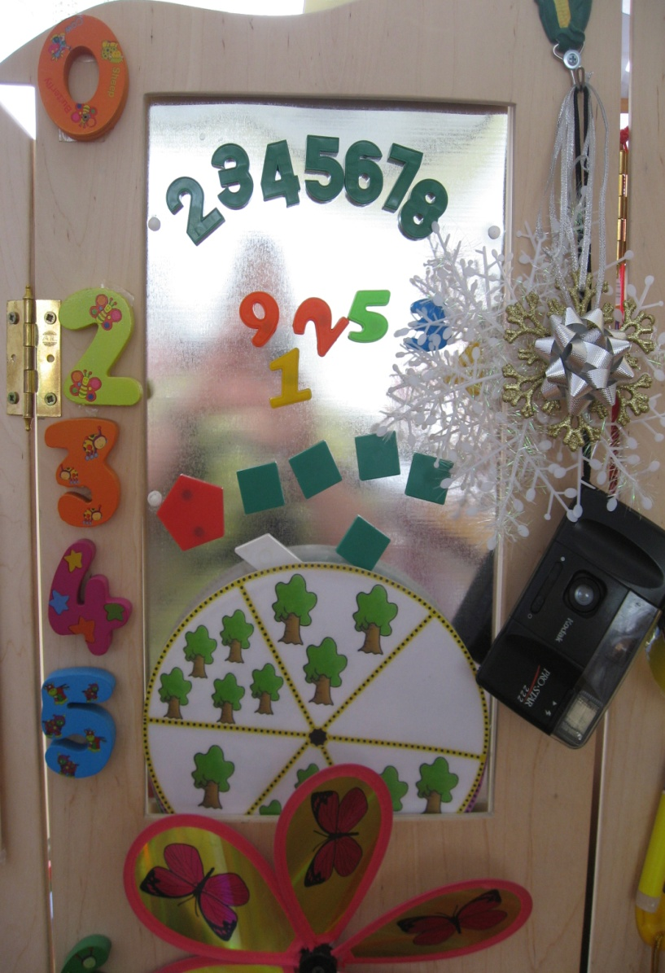
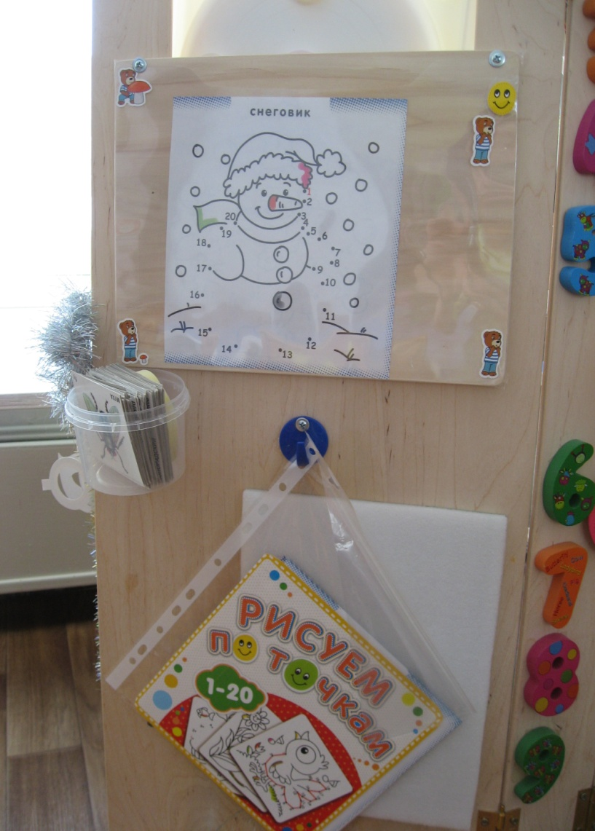

Slide 10
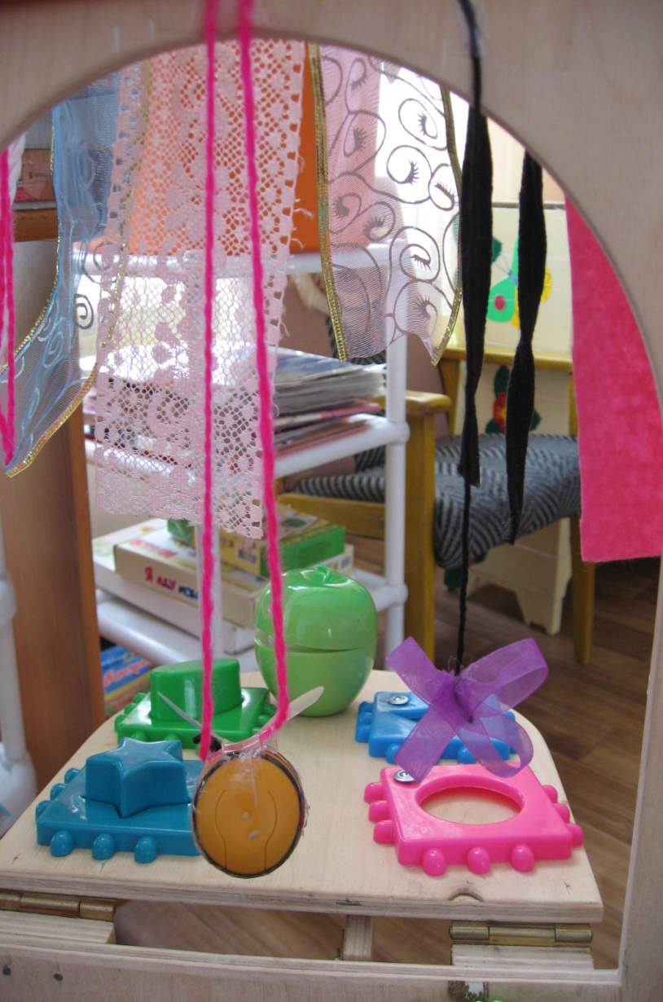
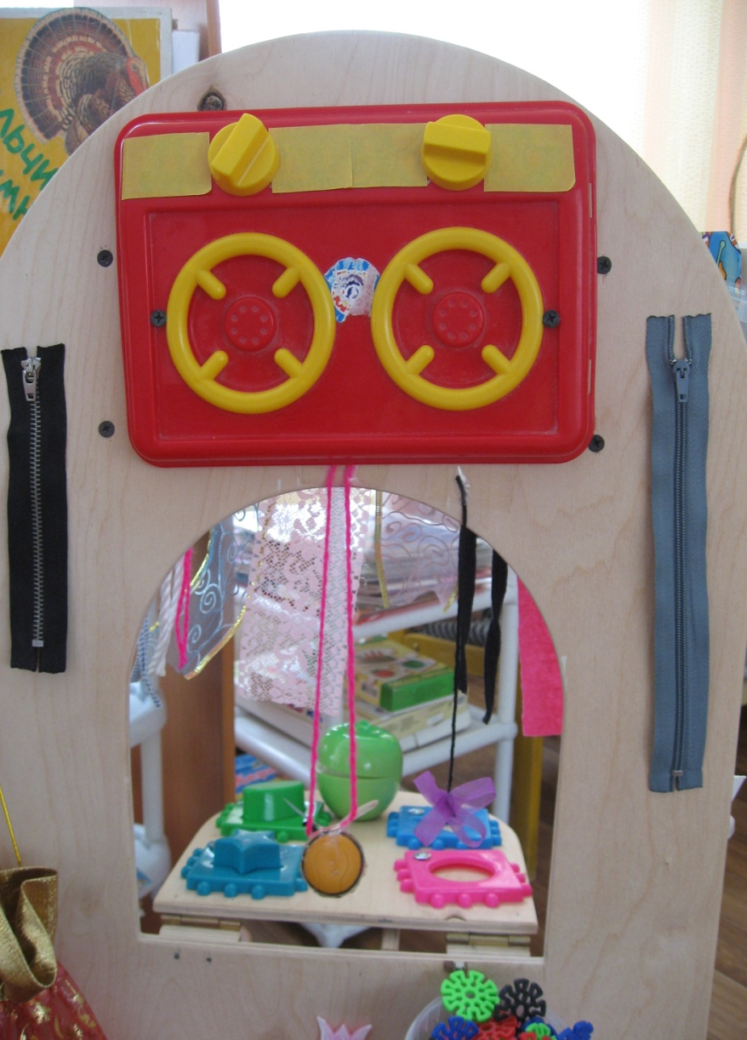

Slide 11
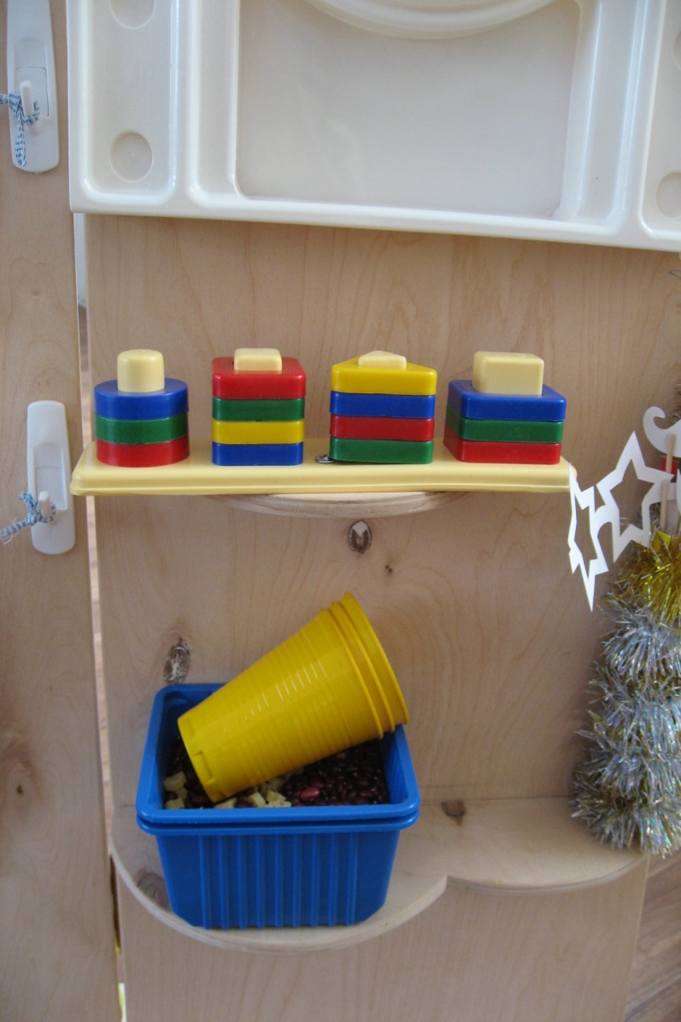
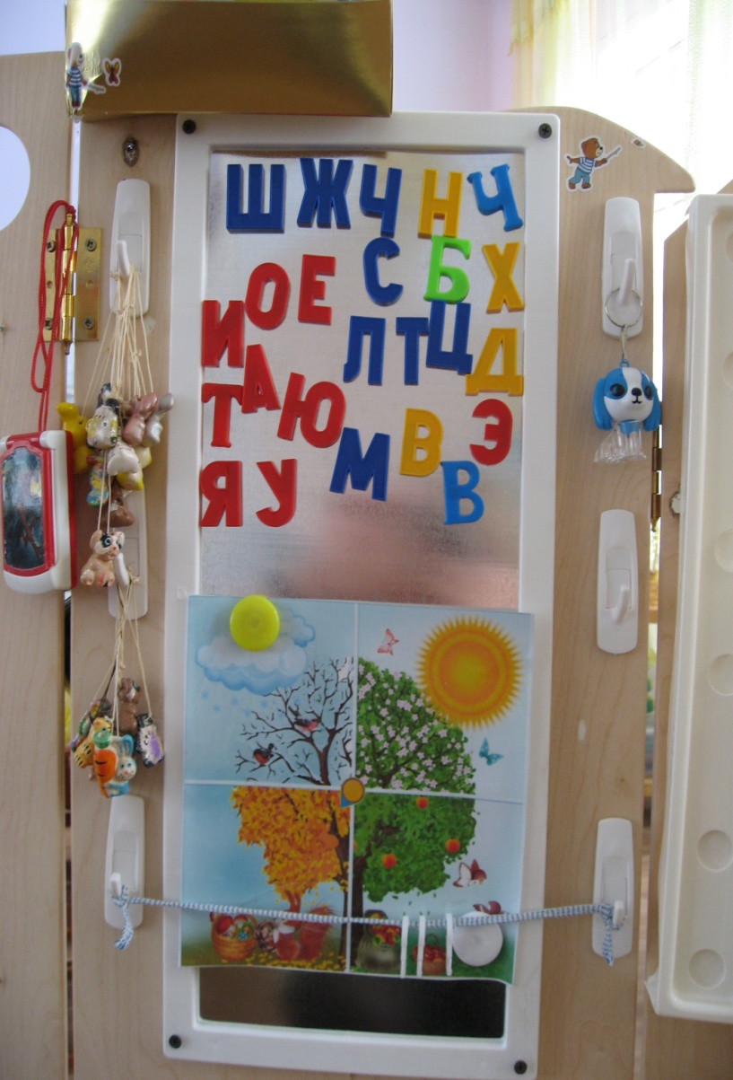

Slide 12
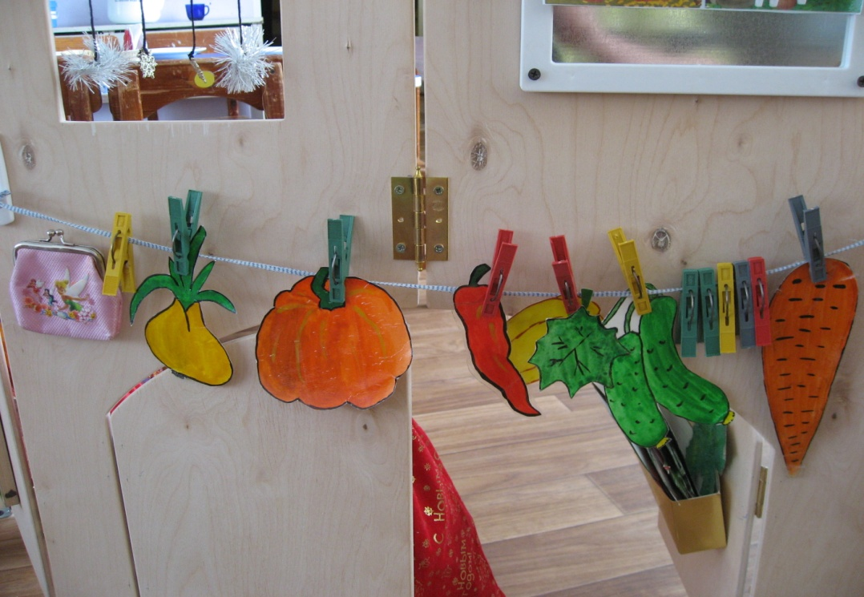
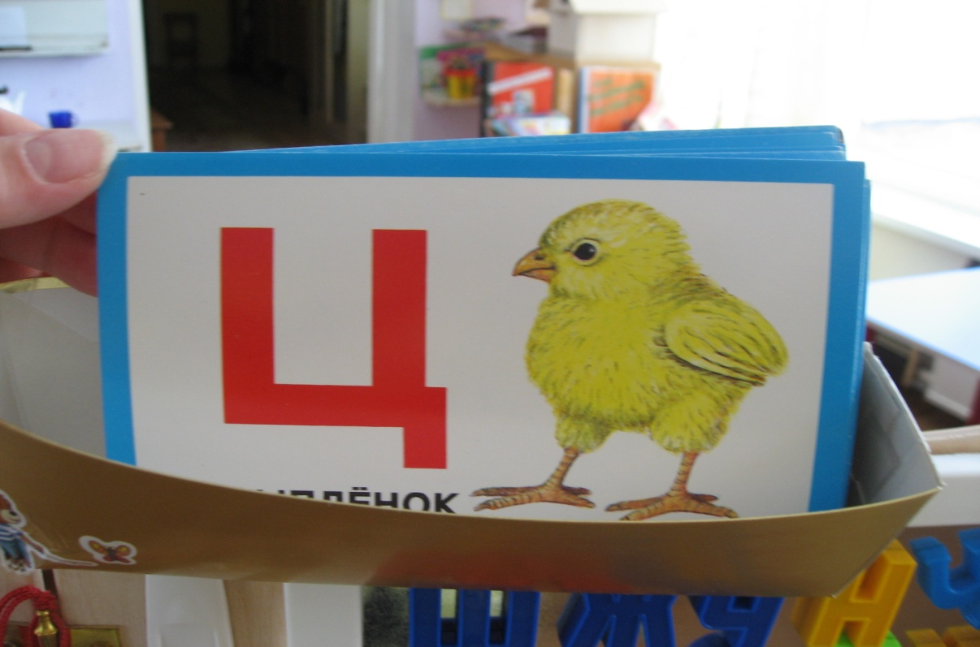

Slide 13
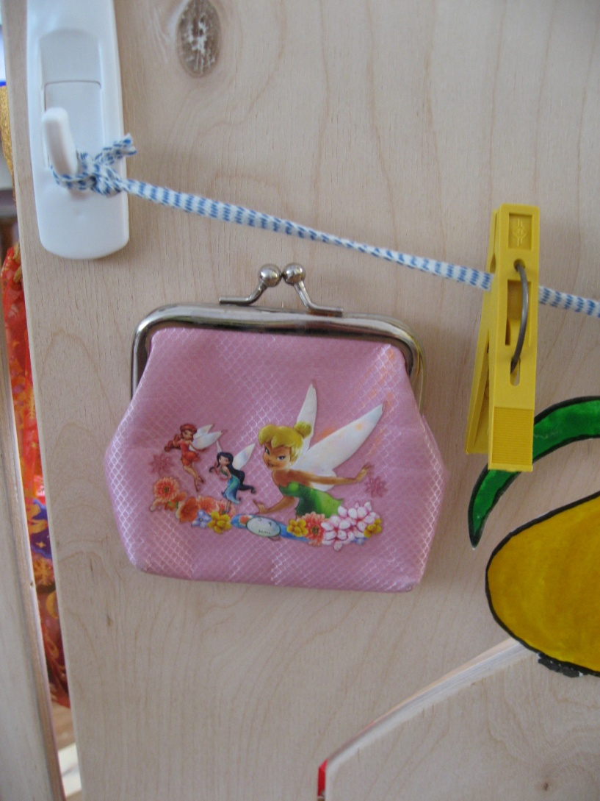
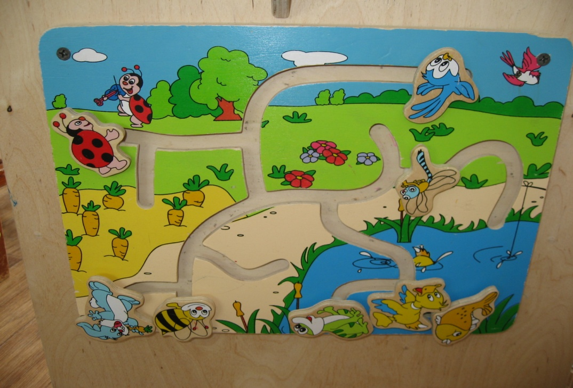

Slide 14
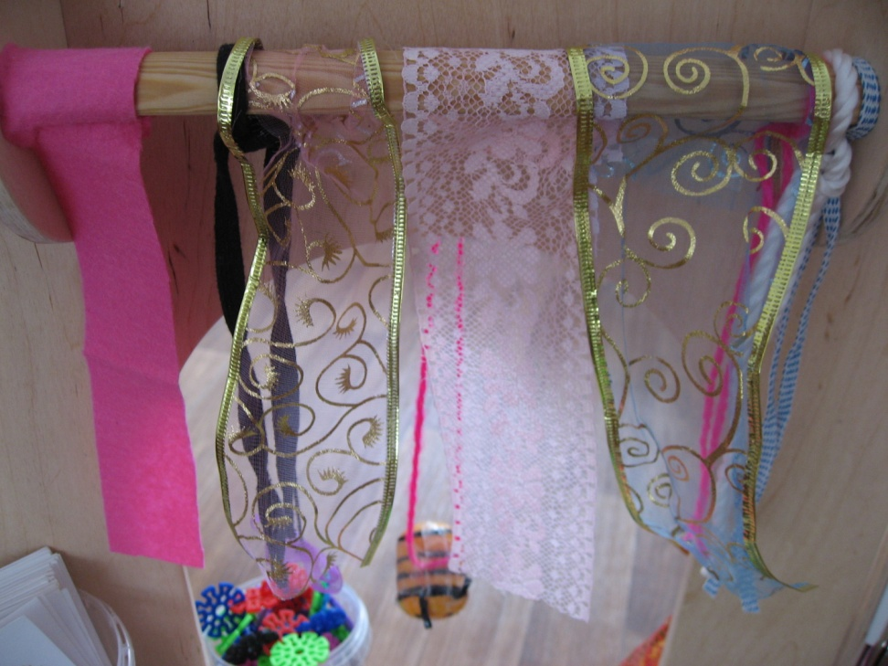
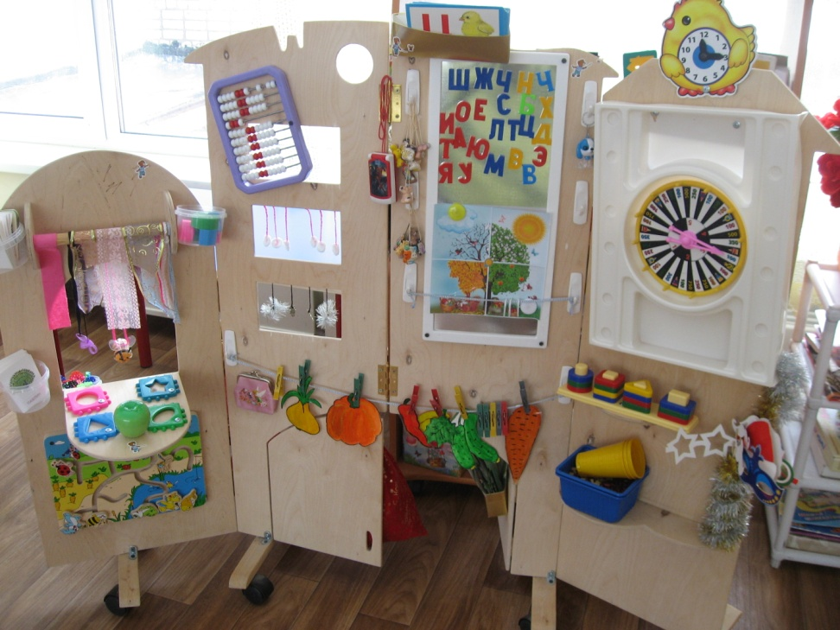

Slide 15
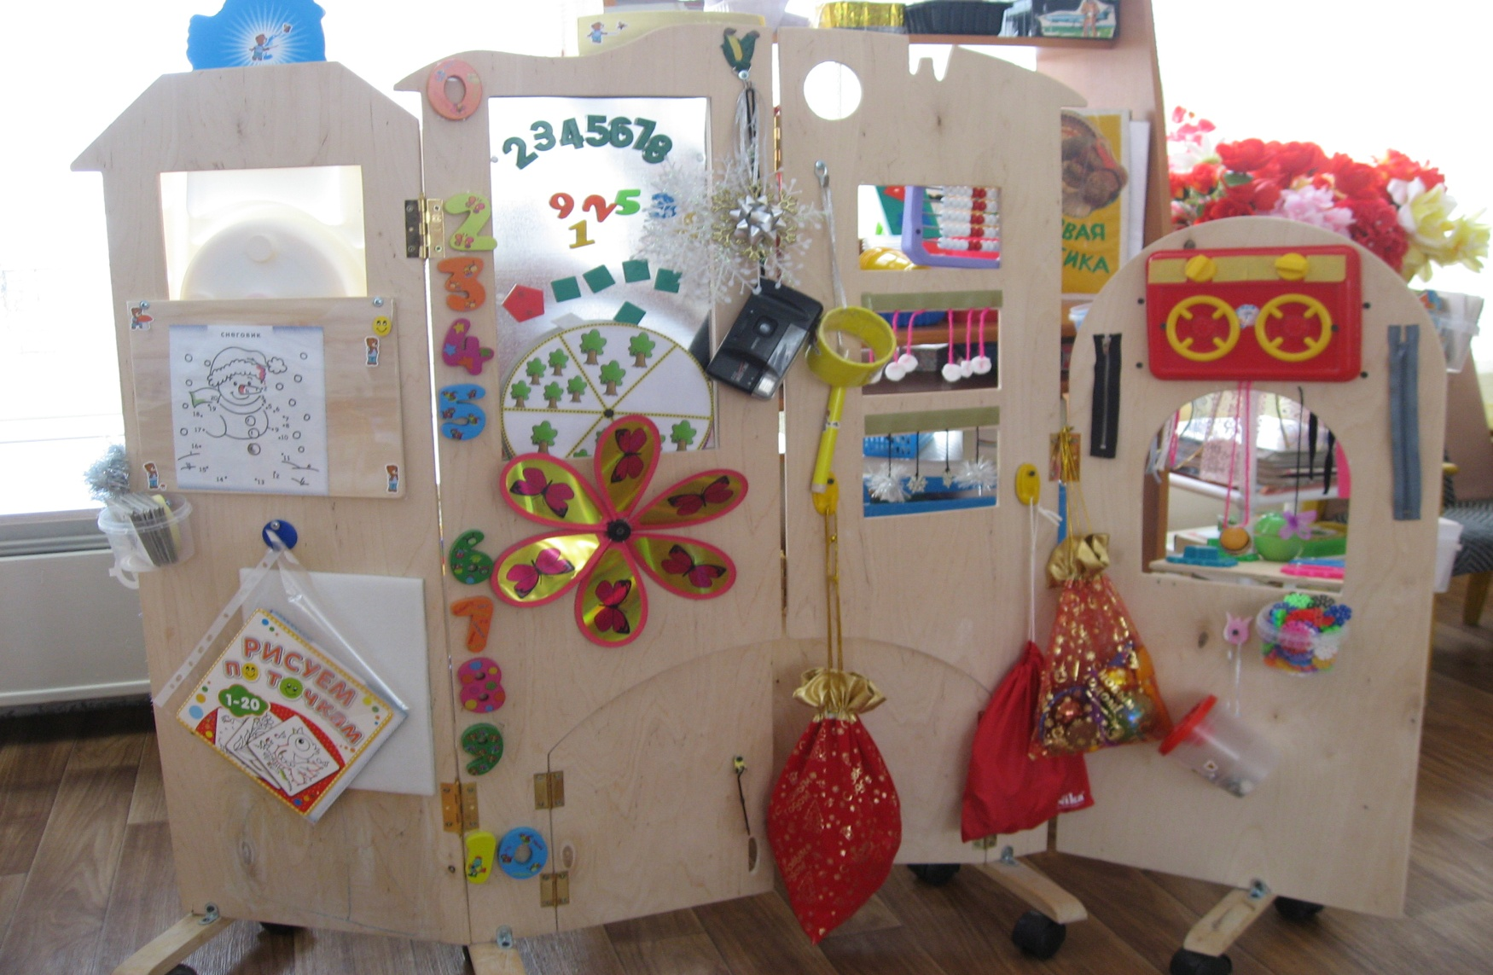

Slide 16
2. Этап - практический
-работа с детьми: упражнения, задания, игры, действия с предметами;
-консультации для родителей: «Польза бизиборда для детей»

Slide 17
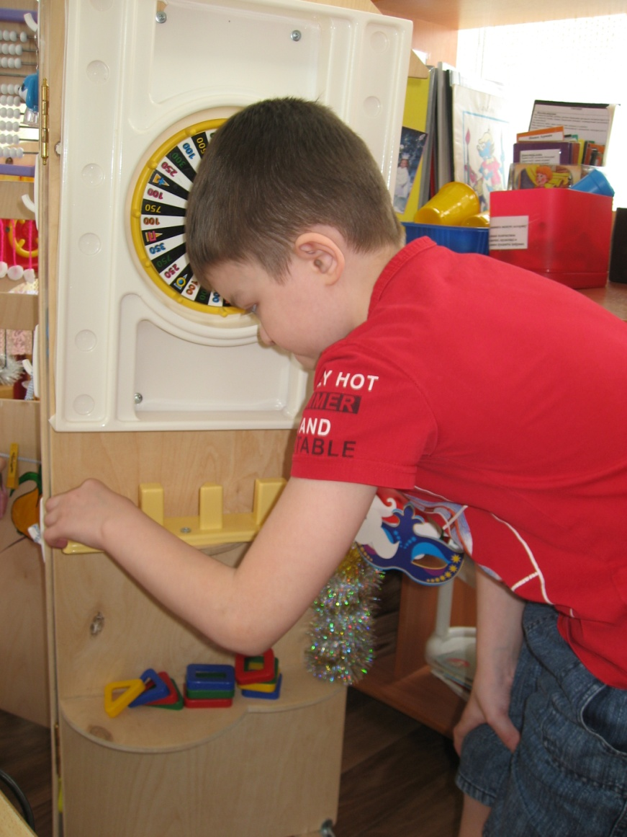
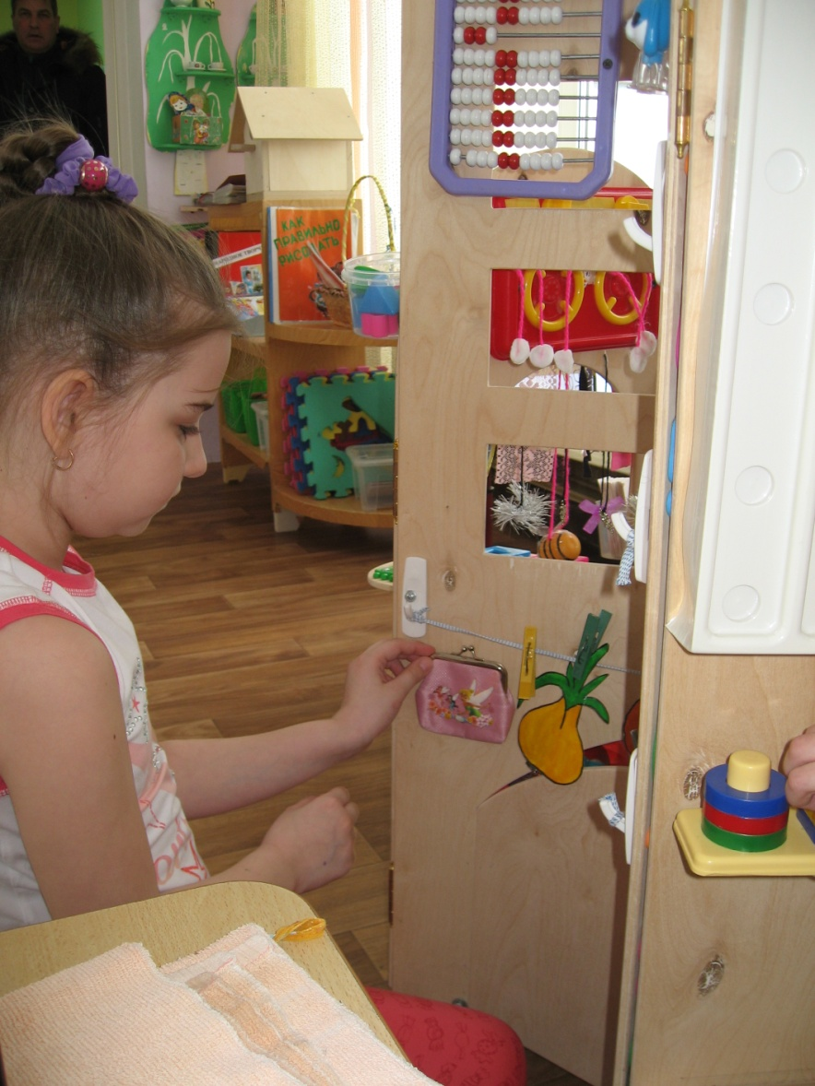

Slide 18
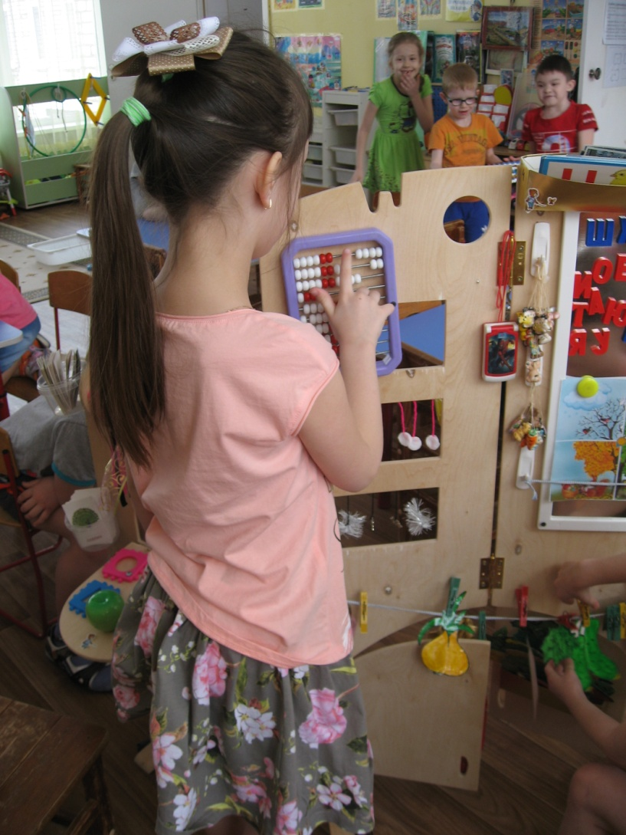
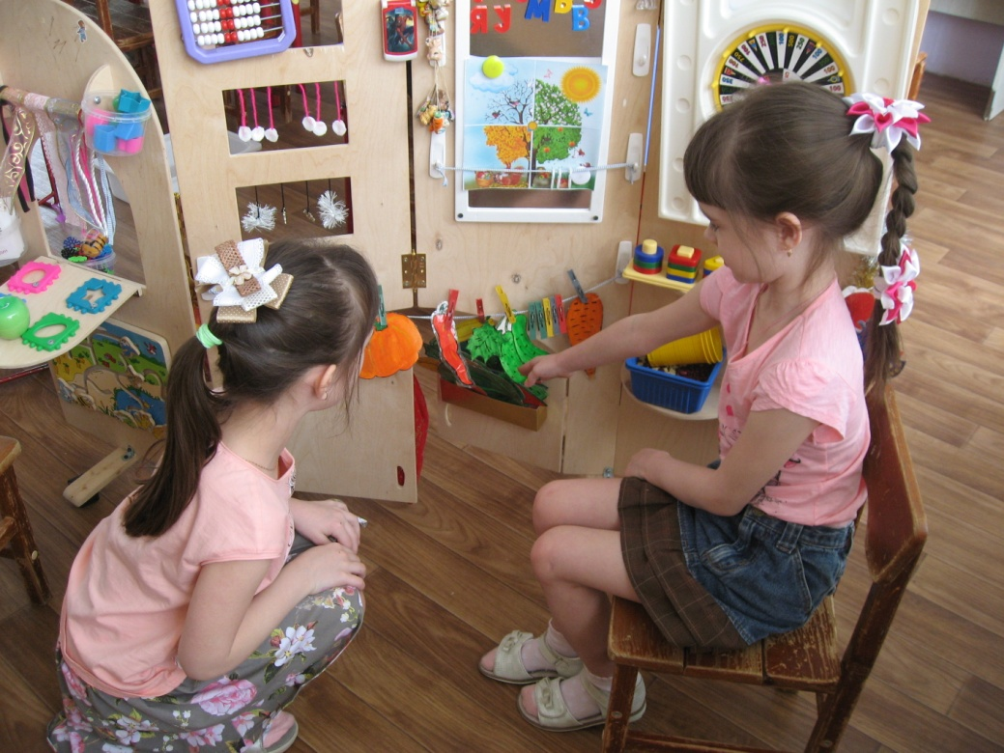

Slide 19
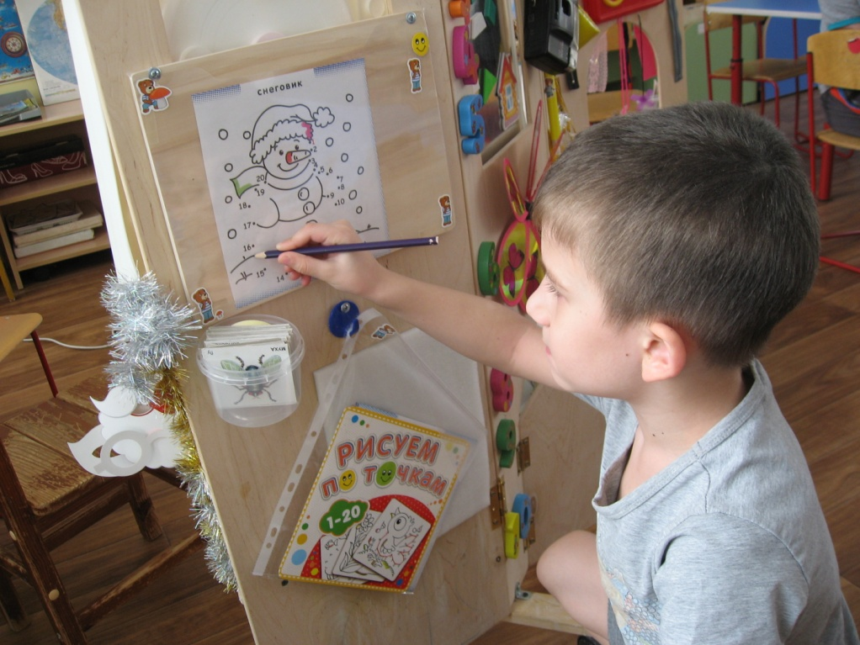
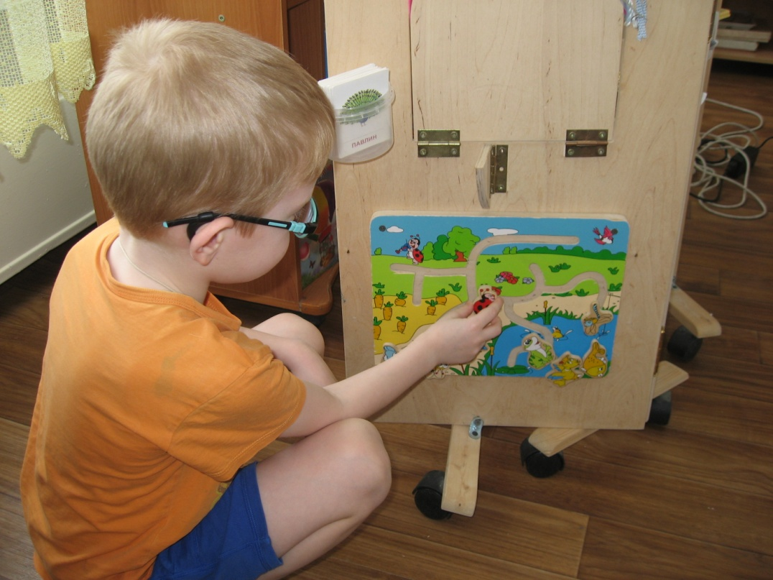

Slide 20
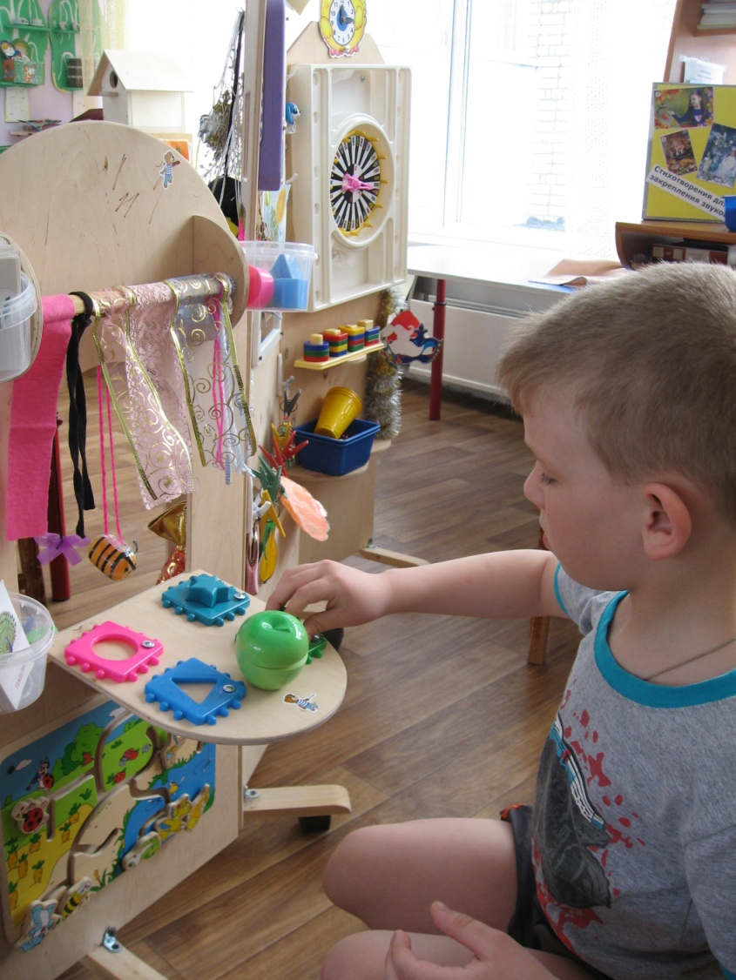
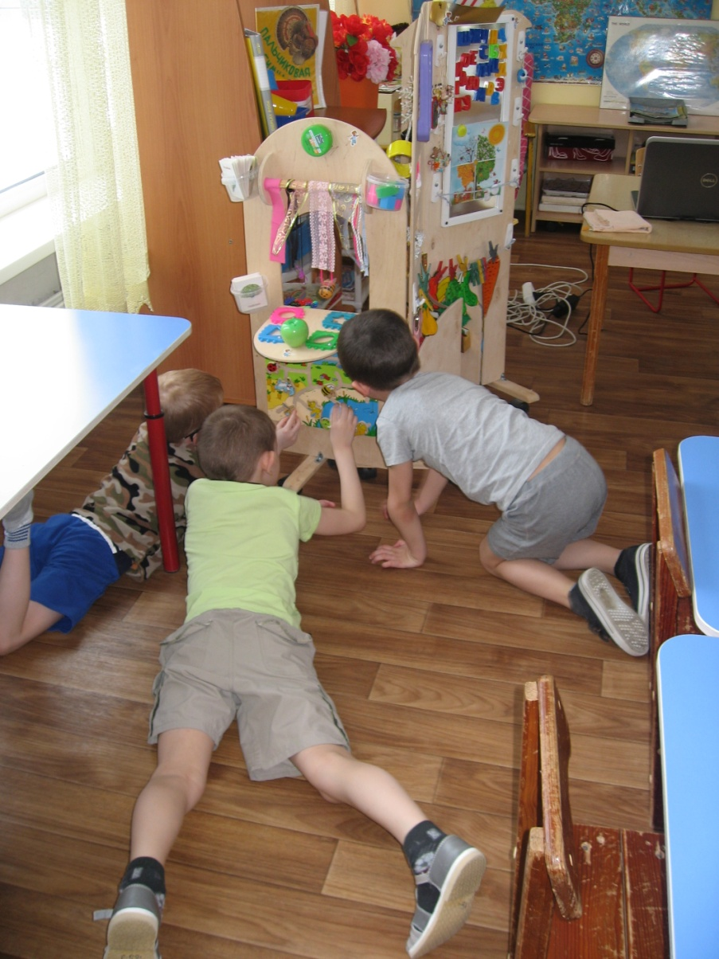

Slide 21
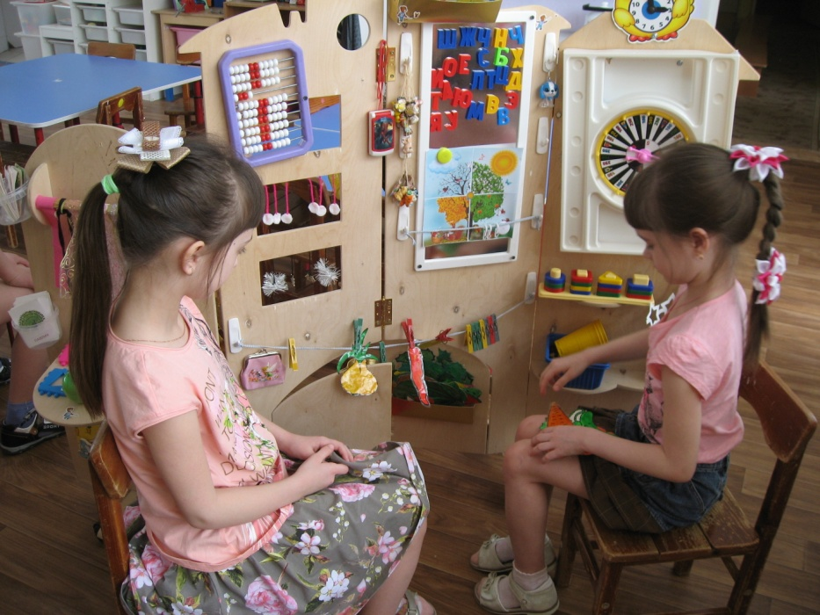
3. Этап - анализ
Мониторинг

Slide 22
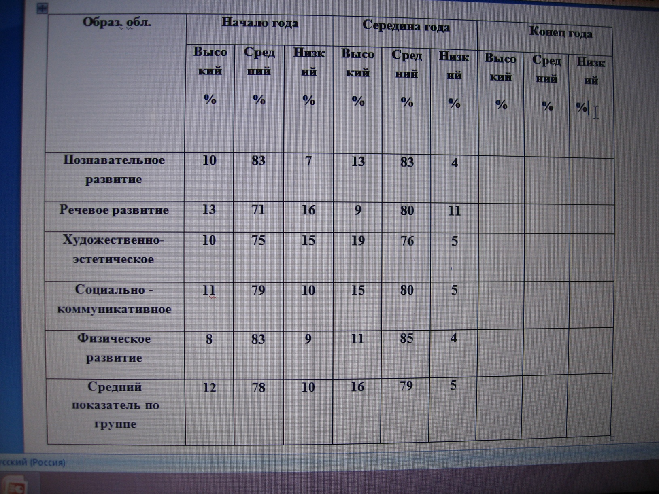

Slide 23
Диагностический анализ.
-Стимулирует познавательную активность.
-Способствует интеллектуальному и творческому развитию детей.
-У детей развиты тактильные ощущения, мелкая моторика рук, мышление, память, внимание, воображение.
-Пополнен словарный запас.
- Ребёнок использует в речи сложноподчинённые предложения.
-Умеет составлять рассказ, описывать картины.
-Улучшилось детское восприятие.

Slide 24
Вывод
Проанализировав работу, сделала вывод, что такие пособия как бизиборд способствуют:
- познавательному развитию;
-социально-коммуникативному развитию;
-художественно -эстетическому развитию;
- речевому развитию.

